Slide 1
Introduction
Komunikasi Politik

Slide 2
KONSEP DAN DEFINISI
DEFINISI KOMUNIKASI
Secara terminologi, komunikasi berasal dari bahasa latin “Communico”, artinya membagi, dan “Communis” berarti membangun kebersamaan antara dua org atau lebih.
Menurut Aristoteles (385-322 SM) dalam bukunya Rhetoric. Komunikasi adalah “siapa mengatakan apa, kepada siapa”.
Lasswell (1948) : Komunikasi adalah menanyakan “ SIAPA mengatakan APA. MELALUI apa, Kepada siapa, apa Akibatnya”.

Slide 3
KONSEP DAN DEFINISI
Hovland, Janis, & Kelly: “Communication is the process by which an individual ( the communicator) transmit stimuli (usually verbal) to modify the behavior of other individuals ( the audience)”.
Barelson & Steiner (1964): Communication is the transmission of information, ideas, emotions, skills, etc., by the use of symbols-words, pictures figures, graphs, etc.
Gerbner (1964): Communication is social interaction through symbols and message systems

Slide 4
KONSEP DAN DEFINISI
DEFINISI POLITIK
Menurut Kaspar Bluntschli: “Politics is the science which is concerned with the state, which endeavors to understand and comprehend the state in its conditions, in its essential nature, its various forms of manifestastion, its development.”
Harold D. Lasswell : “when we speak of the science of politics, we mean the science of power.”

Slide 5
KONSEP DAN DEFINISI
P. Eric Laouw (2005) dalam bukunya “The Media and Political Process: Politik mengandung sejumlah konsep kenegaraan yang meliputi kekuasaan (Power), pengambilan keputusan (decision making), kebijakan (policy) dan pembagian/alokasi sumber daya.
Budiarjo (2002): Politik adalah kegiatan yang dilakukan dalam suatu negara menyangkut proses menentukan tujuan dan melaksanakan tujuan. Menentukan tujuan = kebijakan umum (public policy) utk mengatur alokasi sumber daya ada.
Melaksanakan tujuan = kekuasaan (power) dan kewenangan (authority) utk membina kerjasama/ menyelesaikan konflik.

Slide 6
KONSEP DAN DEFINISI
KOMUNIKASI POLITIK DI EROPA & AMERIKA SERIKAT
Awal kajian komunikasi politik adalah ilmu politik, atau lebih dikenal dengan istilah Propaganda.
Dimulai pada thn 1922, Ferdinand Tonnies & Walter Lippman = opini publik pada masyarakat. Dilanjutkan oleh Bagehot, Maine, Byrce & Graha Wallas di Inggris = peranan pers & pembentukan opini publik.
Tahun 1927, Harold D. Lasswell menulis disertasi ttg Propaganda Technique in the World War. Praktik propaganda ini berkembang menjelang Perang Dunia II = ekspansi Nazi berhasil gemilang berkat propaganda Dr. Joseph Gobbels.

Slide 7
KONSEP DAN DEFINISI
Menjelang Perang Dunia II, AS mempekerjakan sejumlah pakar pada Office of War Information : Carl I. Hovland ( social psychology), Kurt Lewin (soscial group), Lucian Pye (politics), Gordon Allport (gosip & rumor), dan Wilbur Schramm (content analysis).
Sejak debat calon presiden AS tahun 1960 ditayangkan media televisi, mulailah terbentuk studi komunikasi politik yang membahas peranan media dalam mempengaruhi pemilih.

Slide 8
KONSEP DAN DEFINISI
Beberapa pendekatan dalam studi kompol : agenda setting politik (McCombs,1981), Uses & Gratifications (McLeod&Becker,1981), Analisis retorika dari wacana politik (Bitzer,1981) dan efek iklan politik (Kaid,1981) dalam Swanson (1990).
KOMUNIKASI POLITIK DI INDONESIA
Komunikasi politik berakar dari para sarjana politik. Pertengahan dekade 1980an, sarjana ilmu komunikasi mulai banyak mengajarkan studi komunikasi politik = belum fokus dan masih banyak didukung materi opini publik dan efek media massa terhadap perilaku. Sejak 1998, era reformasi demokrasi, komunikasi politik mulai berkembang pesat.

Slide 9
KONSEP DAN DEFINISI
DEFINISI KOMUNIKASI POLITIK
Menurut Dahlan (1999): komunikasi politik suatu bidang atau disiplin yang menelaah perilaku dan kegiatan komunikasi yang bersifat politik, mempunyai akibat politik, atau berpengaruh terhadap perilaku politik.
Meadow (2004): Political communication refers to any exchange of symbols/messages that to a significant extent have been shaped by or have consequences for political system. Meadow menekankan bhw simbol-simbol/pesan yang disampaikan secara signifikan dibentuk atau memiliki konsekuensi terhdap sistem politik.

Slide 10
KONSEP DAN DEFINISI
DEFINISI KOMUNIKASI POLITIK
Menurut Nimmo: “Communication (activity) considered political by virtue of its consequences (actual/potential) which regulate human conduct under the condition of conflict.”
Brian Mc Nair: Political communication as pure discussion about the alocation of public resources (revenue), official authority ( who is given the power to make legal, legislative, and executive decision), and official sanctions (what the state reward or punishes).
Graber and Smith (2005): “political communication as "the construction, sending, receiving and processing messages that potentially have a significant influence on political beliefs. Senders or recipients of messages can be politicians, journalists, members of interest groups or unorganized citizens”.

Slide 11
KONSEP DAN DEFINISI
Meadow, Nimmo & Gabriel Almond (aliran behavioristik): “politik tdk hanya membahas masalah negara, tp juga bagaimana hubungannya dengan komunikasi (media massa) & opini publik.”
Doris Graber (1981) dalam tulisannya Political Language: Komunikasi politik itu tidak hanya retorika, tetapi juga simbol-simbol bahasa, sprti bahasa tubuh serta tindakan-tindakan politik (boikot, protes & unjuk rasa)
Maka, komunikasi politik dapat dirumuskan sebagai proses transfer simbol-simbol komunikasi yang berisi pesan-pesan politik seseorang /kelompok kepada orang lain dengan tujuan membuka wawasan, serta mempengaruhi sikap dan tingkah laku khalayak.

Slide 12
HAKIKAT KOMUNIKASI POLITIK
Pengambilan keputusan demi kepentingan orang banyak
Pendayagunaan sumber daya komunikasi (manusia, infrastruktur, piranti lunak = terwujudnya sistem politik yg demokratis, yaitu kekuasaan pemerintahan dijalankan oleh pemenang pemilu (mayoritas) dengan catatan melindungi hak minoritas.

Slide 13
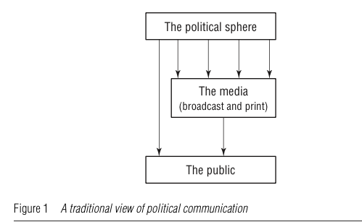

Slide 14
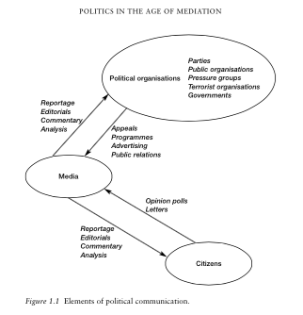

Slide 15
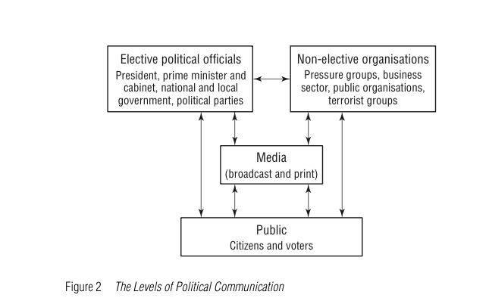

Slide 16
FUNGSI KOMUNIKASI POLITIK
Menurut McNair (2003:21), komunikasi politik memiliki 5 fungsi dasar:
Memberikan informasi kepada masyarakat ttg kejadian sekitar. Media komunikasi = fungsi pengamatan & monitoring
Mendidik masyarakat akan arti dan signifikansi fakta yg ada. Jurnalis = membuat liputan yg objektif.
Menyediakan diri sbg platform utk menampung masalah-masalah politik = wacana politik membentuk opini publik, dan mengembalikan hasil opini tsb ke masyarakat = memberikan arti & nilai usaha menegakkan demokrasi

Slide 17
FUNGSI KOMUNIKASI POLITIK
Membuat publikasi yang ditujukan kepada pemerintah & lembaga-lembaga politik. Media = watchdog, contoh: mundurnya Nixon krn kasus Watergate.
Di masyarakat demokratis, media politik sebagai saluran advokasi = membantu pemerintah & lembaga-lembaga dalam menyampaikan kebijakan dan program-programnya.

Slide 18
KONSEP UTAMA POLITIK
NEGARA (STATE): tatanan negara (jaminan proteksi hak2 milik warga), menyediakan fasilitas umum, dan mengangkat persamaaa derajat (equality)
KEKUASAAN (POWER): Lassweel dalam Hafied Canggara (2011): “when we speak of the science of politics, we mean the science of power.”
Sidney Hilman dalam Ranney (1990): “politics is the science of who gets what, when and why.Maka Politik adalah perjuangan memperoleh kekuasaan, menjalankan kekuasaan, mengontrol kekuasaan

Slide 19
KONSEP UTAMA POLITIK
PENGAMBILAN KEPUTUSAN (DECISION MAKING):
KEBIJAKAN (PUBLIC POLICY): Ranney (1990): “politics is the process of making government policy.”
PEMBAGIAN DAN ALOKASI KEKUASAAN( DISTRIBUTION & ALLOCATION): Benyamin Disraeli menyatakan bahwa “politics are the possession and distribution of power” (Cummings,1985)

Slide 20
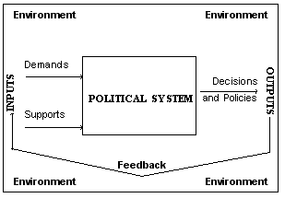
Notes:
General system easton

Slide 21
Lingkungan Domestik (Sosial, ekonomi, fisik, budaya)
Lingkungan Internasional
Lingkungan Internasional
Output
input
Penghakiman
Kebijaksanaan
Badan
Peradilan
Kelompok
Kepentingan
Artikulasi
kepentingan
Sosialisasi Politik
Penerapan
Kebijaksanaan
Rekrutmen
Politik
Partai
Politik
Agregasi
kepentingan
Birokrasi
Komunikasi
Politik
Eksekutif
Legislatif
Pembuatan
Kebijaksanaan
Notes:
Almond

Slide 22
KOMUNIKASI POLITIK
Political Actor
  Political Communicators
  Political Communicants
Political Message / Information
Expected Political Feedback

Slide 23
AKTOR POLITIK
Budaya
Politik
Struktur Politik
Parokial
Formal
Kaula
inormal
Partisipan
SISTEM POLITIK

Slide 24
Struktur Politik Informal
Berdasarkan Persamaan Sosial Ekonomi
KELOMPOK MASYARAKAT
Berdasarka cara pandang, kesadaran, dan tujuan
Berdasarkan Kenyataan Politik
Kantaprawira, 2004

Slide 25
Struktur Politik Formal
Eksekutif
Kekuasaan
Legislatif
Yudikatif
Trias Politica ala Montesquieu

Slide 26
Aktor Politik
Politikus (idealis dan pragmatis sempit)
Profesional (Jurnalis dan Agen Profesional Pencitraan Politik)
Aktifis/Sukarelawan

Slide 27
Bentuk Pesan Politik
Retorika
Kampanye Politik
Iklan Politik

Slide 28
Sifat Pesan Politik
Berkaitan dengan Kekuasaan
Berkaitan dengan Kewenangan
Bersifat mempengaruhi

